Slide 1
Опыт применения педагогической находки -Проект «Книголюбы»
Муниципальное автономное дошкольное образовательное учреждение
детский сад общеразвивающего вида с приоритетным осуществлением деятельности по художественно-эстетическому развитию воспитанников № 422 «Лорик»
В данной презентации собраны наиболее интересные моменты проекта, направленные на коррекцию и развитие связной речи детей дошкольного возраста, обеспечивающие взаимосвязь всех участников коррекционно-образовательного процесса.
Полностью с проектом можно познакомиться на сайте ДОУ: https://lorik422.tvoysadik.ru/?section_id=147
Видео о проекте глазами педагогов и детей:
https://cloud.mail.ru/public/vNPA/kaq5ykqFr

Slide 2
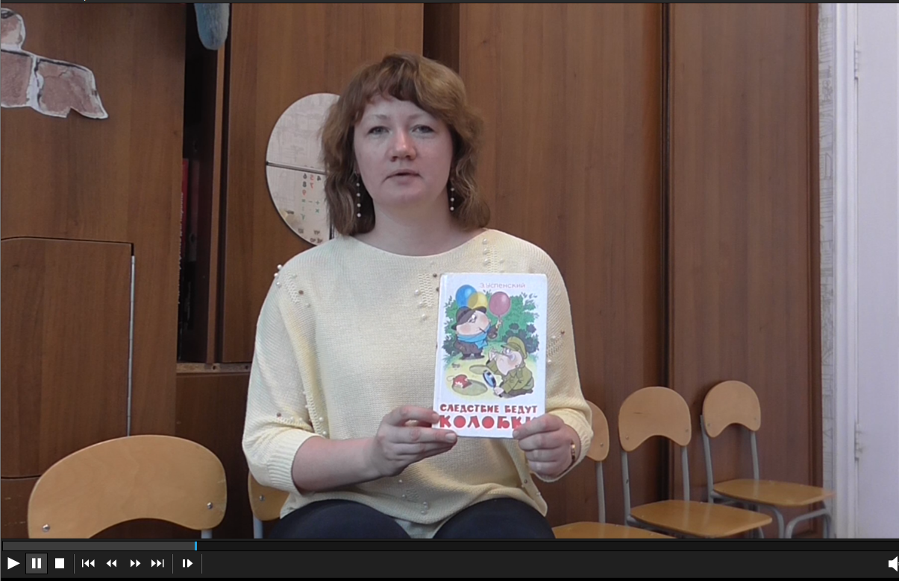
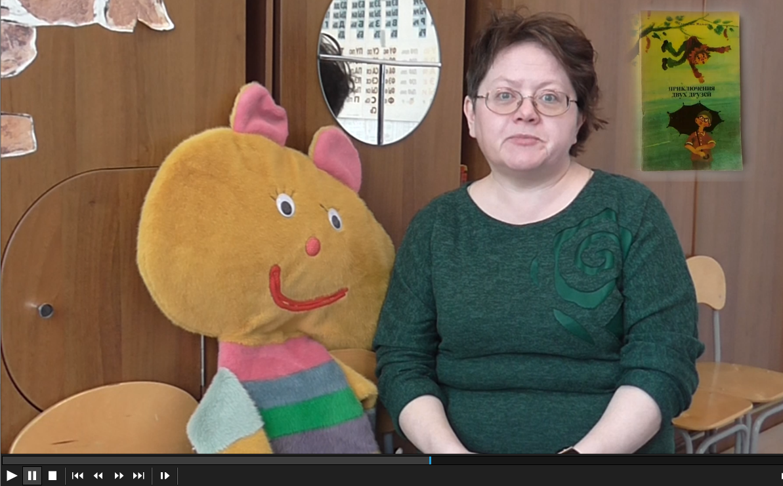
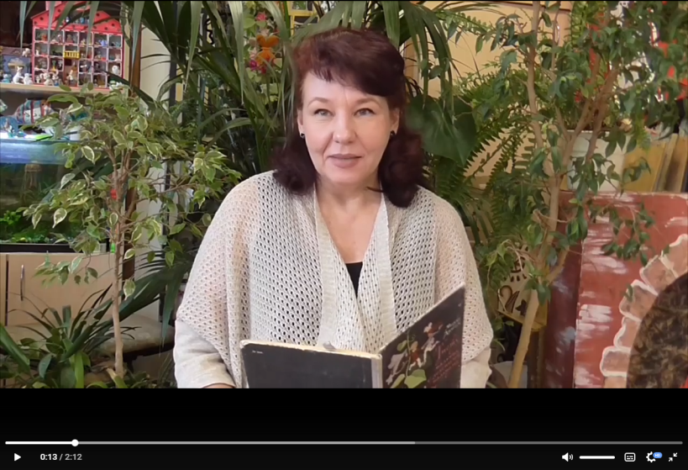
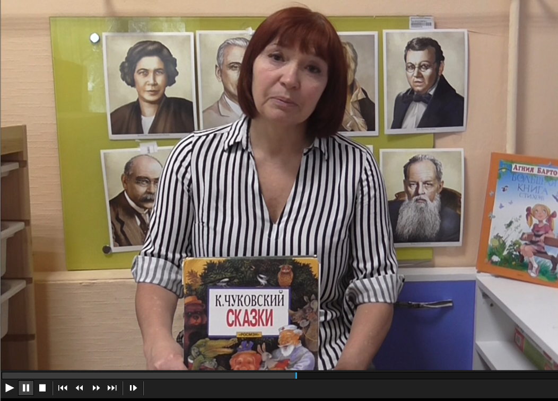
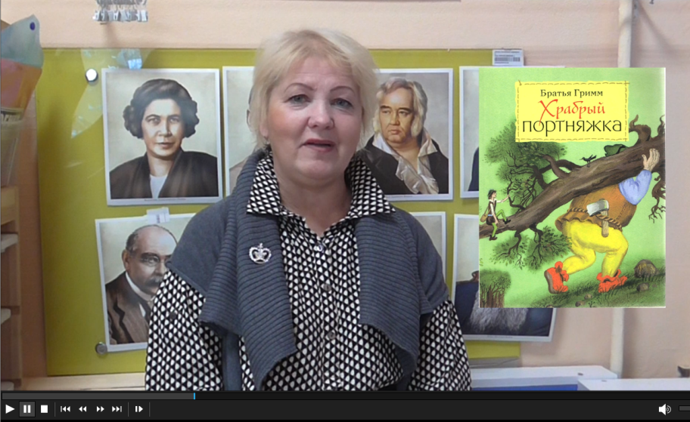
Видеоблог педагогов ДОУ «Моя любимая детская книга». Педагоги представляют любимые книги, рассказывают, почему они стали любимыми, рекомендуют почитать совместно с детьми.
Видеоблоги педагогов можно посмотреть по ссылке:
https://cloud.mail.ru/public/oE9J/tpGiLLLpR

Slide 3
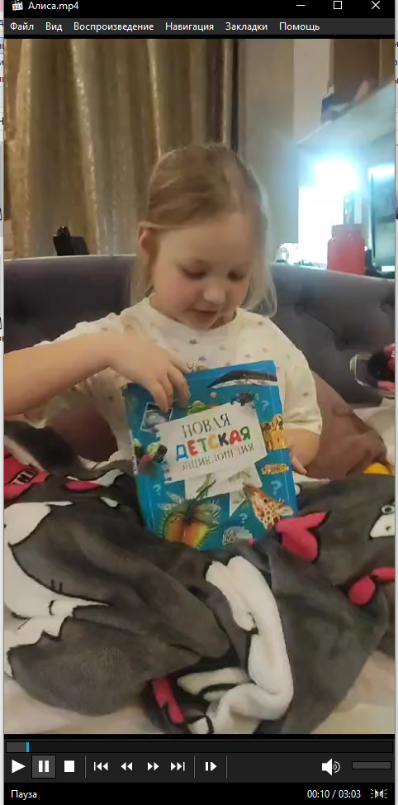
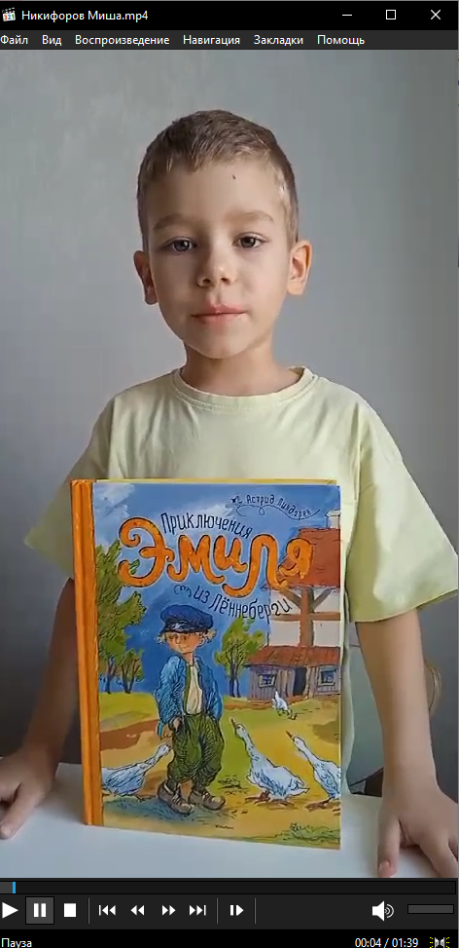
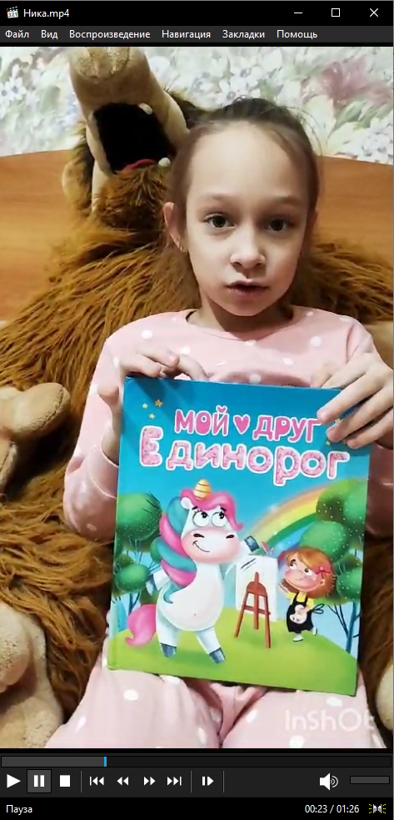
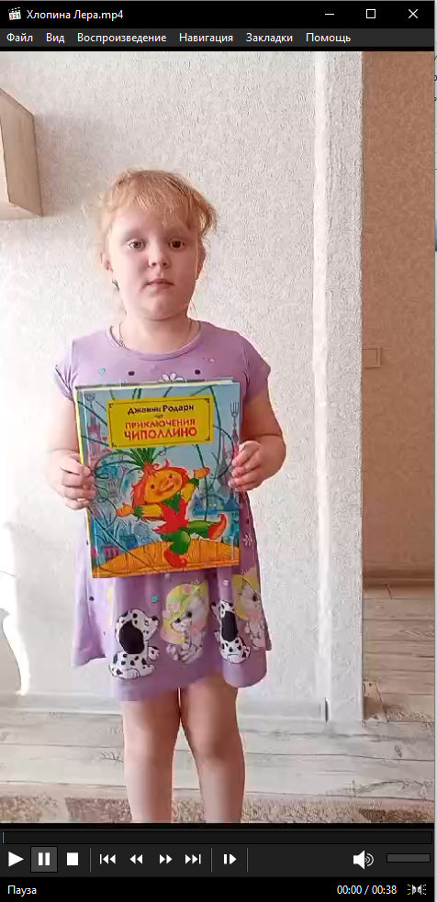
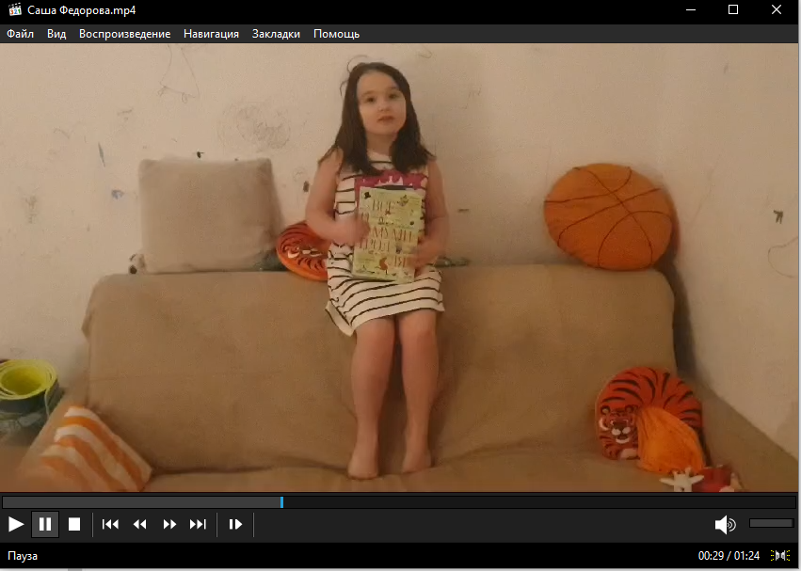
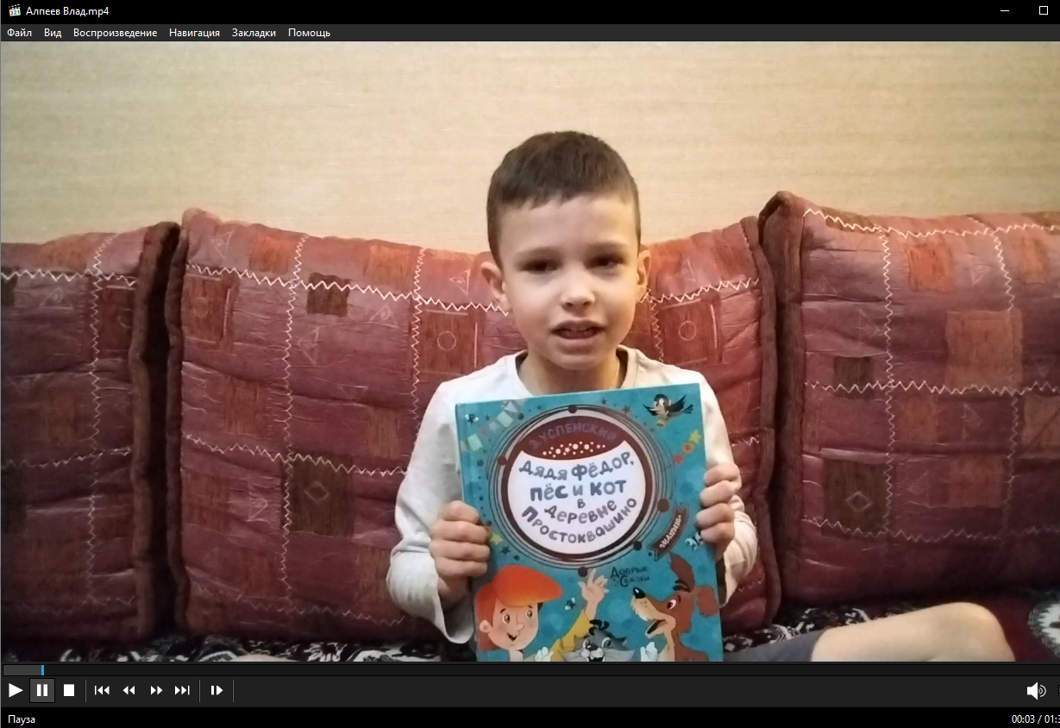
Видеоблоги детей «Рекомендую почитать»: дети с родителями записывают видео о своих любимых книгах, вызывают интерес к книге, живое обсуждение со сверстниками.
Видеоблоги детей можно посмотреть по ссылке:
https://cloud.mail.ru/public/YKvh/LRKnDX8qM

Slide 4
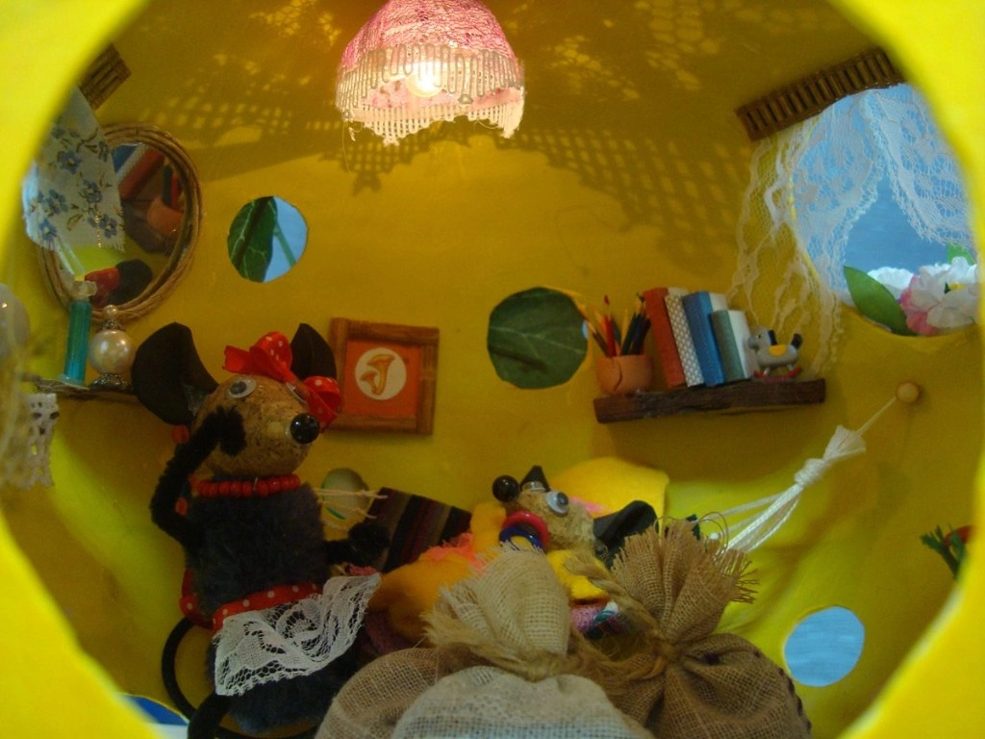
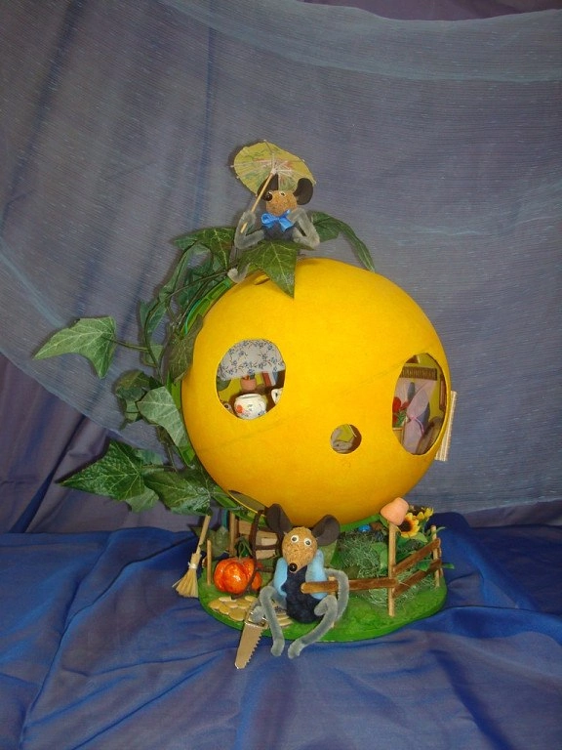
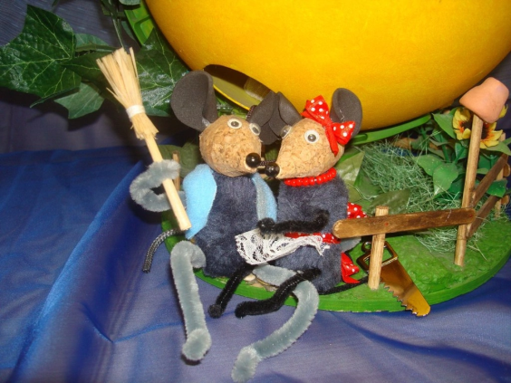
Придумывание чистоговорок: развитие ритма, темпа, умения подбирать рифмы, творческого мышления и речи
Мы вдохновились Сырным домиком и сочинили
«Мышиную чистоговорку»:
Ышки-ышки-ышки – жили-были мышки.
Ыр-ыр-ыр – мышки нашли сыр.
Орку-орку-орку – тащат сыр в норку.
Ата-ата-ата – в норке мышата.
Ыр-ыр-ыр – дружно съели сыр
Ырка -ырка-ырка – вместо сыра дырка
Ата-ата-ата – пузатые мышата!
Мышиный рэп-батл можно посмотреть по ссылке:
https://cloud.mail.ru/public/9JB5/xnBA7jKdi

Slide 5
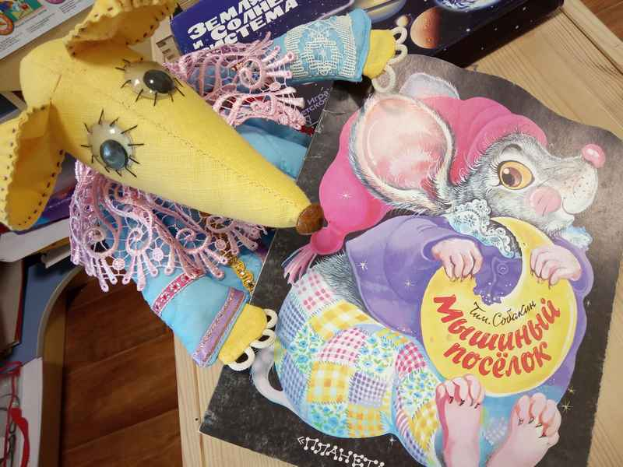
Придумывание Мышиной сказки: развитие связной речи при придумывании сказки, навыков словообразования и творческих способностей; рисование картин к сказке в графике, оформление мультфильма
В одной норке жила семья Мышкиных, были у них сын и дочка – Мыша и Мыш. Мама их утром будила: «Просыпайтесь, Мыша и Мыш! В пора в мышколу!» Мыша и Мыш попили чай с мышфетами, собрали рюкзаки, и папа повез их в мышколу на мышине. Там их встретила мышительница – Мышфиса Мыхайловна.
В школе были уроки. На мышкультуре мыши учились бегать от кошек, на мышематике учились решать задачи. На тарелке лежало 3 куска сыра, прибежала мышь и съела 1. Сколько осталось? Мыша решила быстрее всех: «Ничего не осталось, мышь не могла съесть только один кусочек сыра!» Мышиный язык – учились пищать на все лады. На окружающем мышемире – проходили строение кошки, искали у ней усы и хвост! А когда уроки закончились, мышата вернулись домой и ели мышкотлеты и мышкороны! Сделали уроки и легли спать. Им приснилось, что кошки стали маленькими, а мыши их поймали и посадили их в клетку!
Наше вдохновение – «Мышиный поселок» Тима Собакина
Мышиную сказку в графике можно посмотреть по ссылке:
https://cloud.mail.ru/public/oFYX/XW6HqMS5Y

Slide 6
Выводы:
Наша педагогическая находка-проект был многоплановым, содержал разные современные и интересные виды работы.
Проект реализован на высоком уровне благодаря тесной взаимосвязи всех участников педагогического процесса.
Проект успешно способствовал развитию и коррекции речи дошкольников, формированию ребенка как читателя.
В результате проекта были созданы уникальные медиапродукты, которые можно использовать в работе с другими детьми.
Данная педагогическая находка-проект практико-ориентирована и может реализовываться педагогами других ОУ.
Продукты проекта:
Видеоблог педагогов
Стенгазета
Видеоблоги детей
Спектакли в младших группах
Мышиная сказка
Выставка рисунков
Мышиная чистоговорка
Рисунки детей к придуманной сказке

